Slide 1
Проект.
«Социально-коммуникативное развитие детей с ограниченными возможностями здоровья.
(детей с нарушением зрения)».
Участники:
Норова М.Р.
Кононова С.В.
Каурова Н.В.
Юдова Л.А.

Slide 2
Актуальность
«Что я слышу-забываю, что я вижу-помню, что я делаю-помню.» Конфуций.
Актуальность данного проекта обусловлена тремя основными факторами:
Социально-коммуникативное развитие детей с ограниченными возможностями здоровья- это одна из приоритетных задач дошкольной образовательной организации.
Отмечается неблагоприятная тенденция ухудшения физического и психического состояния здоровья детей , при анализе листов здоровья за последние 5 лет.
Существует необходимость совершенствования подходов во взаимодействии ДОО с семьей, поиска вариативных форм сотрудничества.

Slide 3
Тип проекта
практико-внедренческий
Вид проекта:
долгосрочный.
Участники проекта :
дети дошкольного возраста,
родители, воспитатели,
музыкальный руководитель

Slide 4
Цели:
Повысить качество социально-коммуникативного развития детей с ограниченными возможностями здоровья.
Развить целостные и системные представления о социальных нормах и правилах поведения в обществе.

Slide 5
Задачи
- Формирование норм и ценностей принятых в обществе, включая моральные и нравственные ценности.
- Формирование готовности к совместной деятельности со сверстниками.
- Формирование уважительного отношения и чувства принадлежности к своей семье , к сообществу детей и взрослых в организации.
- Формирование позитивных установок к различным видам труда и творчества.
- Формирование основ безопасности в быту, социуме и природе.
- Развитие социального и эмоционального интеллекта, эмоциональной отзывчивости , сопереживания.
-Развитие самостоятельности, целенаправленности и саморегуляции собственных действий.
- Воспитание культуры общения и взаимодействия ребенка со взрослыми и сверстниками.

Slide 6
Гипотеза.
Предполагается, что разработанный комплекс мероприятий, основанный на практико-ориентированной деятельности(анкетирование, консультации, беседы, родительские собрания, экспериментальная, игровая, театрализованная, продуктивная, совместная деятельности) позволит сформировать представление о социально-комуникативном развитии детей с ограниченными возможностями здоровья.
Развить целостные и системные представления о социальных нормах и правилах поведения детей МБДОУ №218

Slide 7
Ожидаемые результаты.
1. Дети имеют представления о эффективном взаимодействии между собой.
2. Дети умеют делать правильный выбор способов действий.
3. Дети умеют формулировать выводы на основе личного опыта.

Slide 8
Этапы проекта
1Этап –Подготовительный .
Разработка (сценария определенной тематики) специально смоделированная театрализованная , игровая, проблемная ситуация социальных отношений.
Интерактивное включение детей в данную ситуацию с позиции равного партнера, совместно со взрослыми.
Помочь ребенку тогда, когда у него возникает нехватка собственных знаний и умений. Педагоги используя технологии; «Парной педагогики», «Проблемно-игровых ситуаций», выступают как носители социальных норм и правил, владеющие соответствующими умениями , которые открыто с детьми обсуждают все, что им непонятно, в связи с отсутствием собственного опыта.
Смоделированная , театрализованная , проблемно-игровая ситуация. Возможность эмоционального проживания этой ситуации, ребенок « примеряет на себя поведение, поступки персонажей , социальную ситуацию , в которой находятся герои.....»
использование полученной информации детьми, как собственного опыта поведения в отношениях со сверстниками, в сюжетно-ролевых играх, эти отношения становятся нравственной нормой.

Slide 9
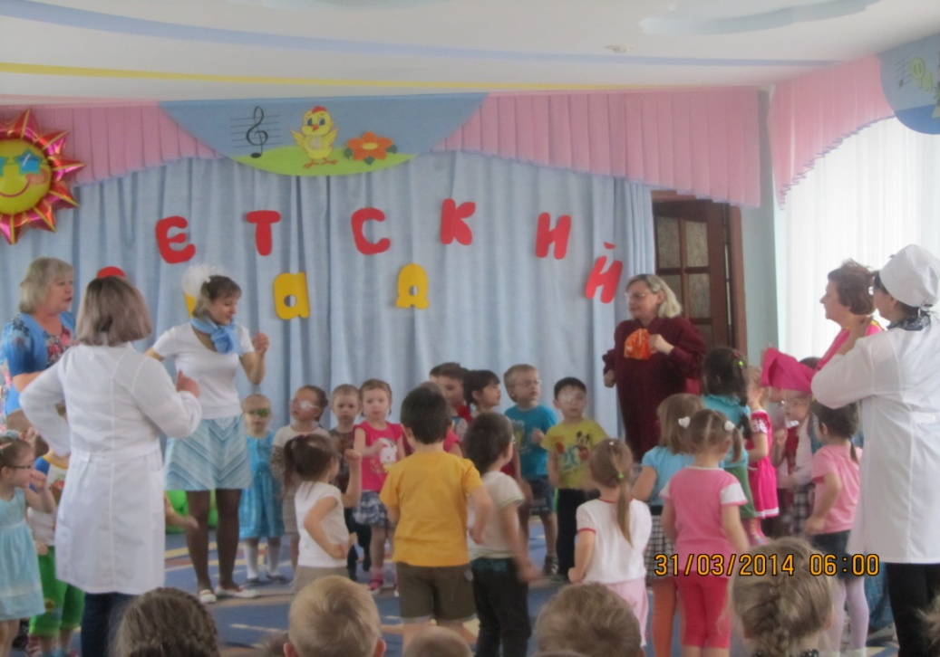
Этап №2
2 Этап- Основной.(отработка сценария)
«День рождения Малыша.»
Цель: Формирование культуры здорового образа жизни.

Slide 10
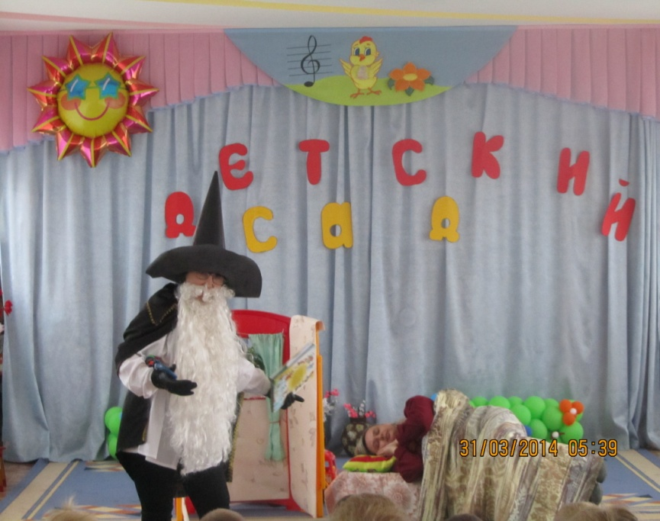
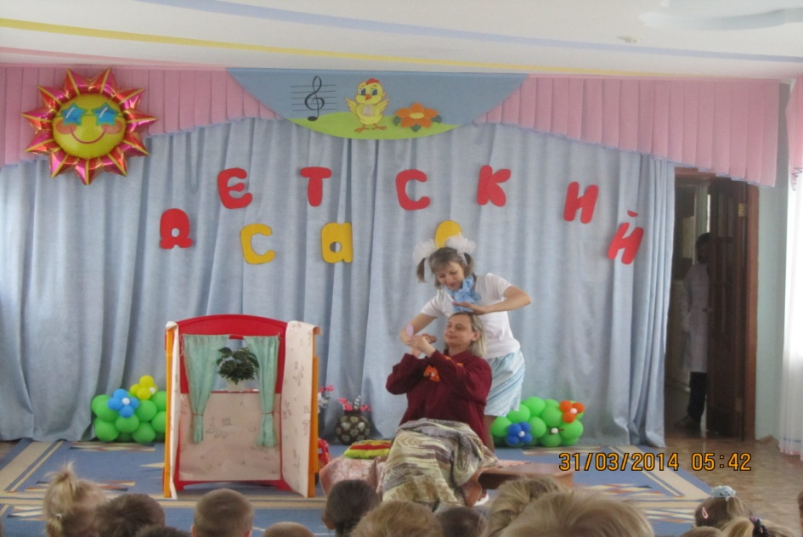
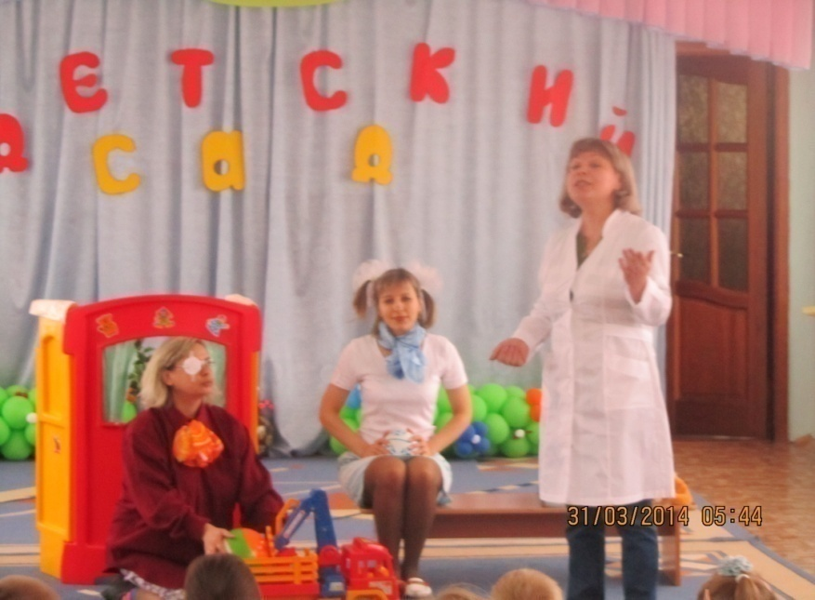

Slide 11
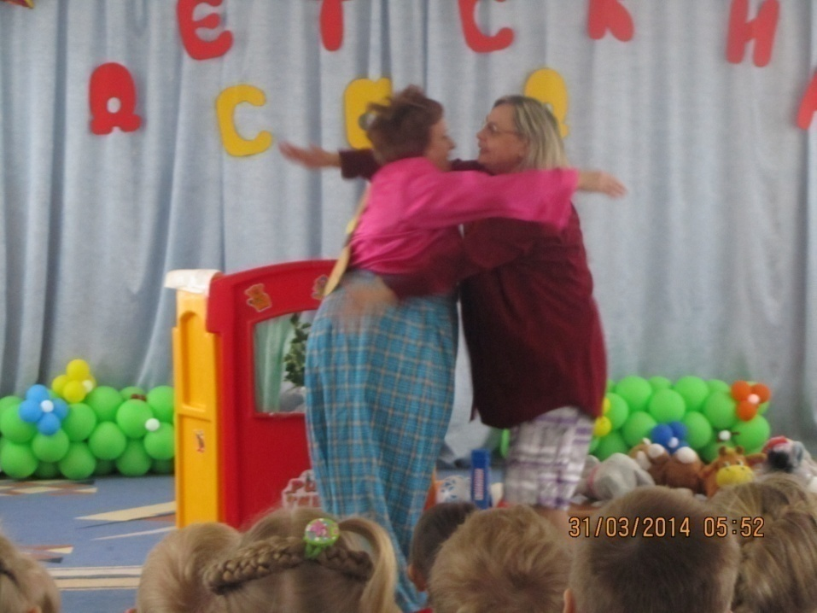
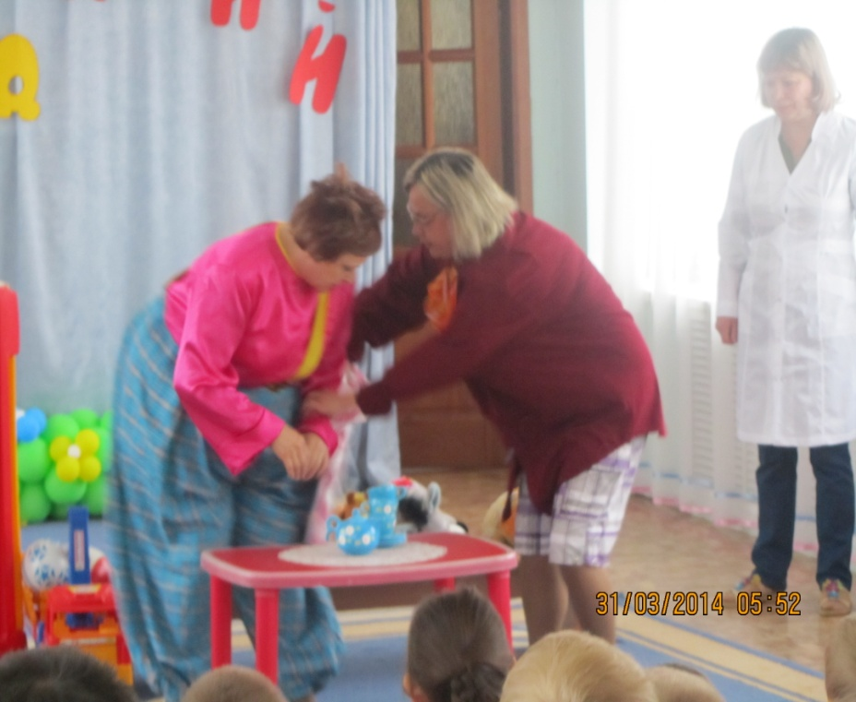
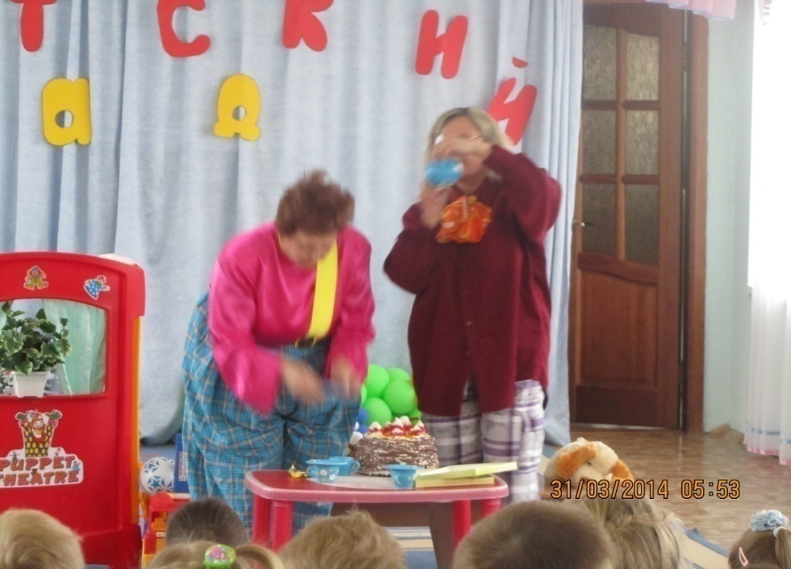

Slide 12
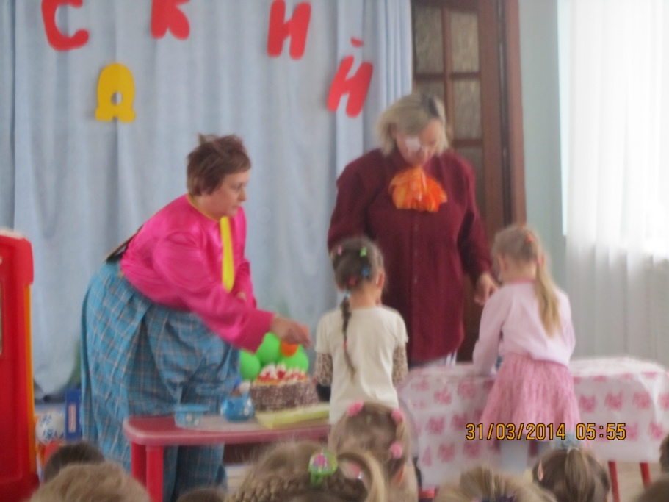
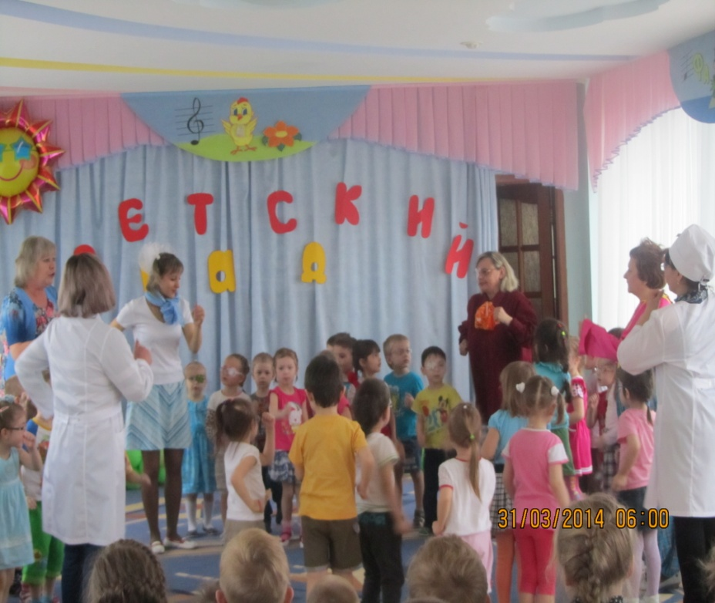

Slide 13
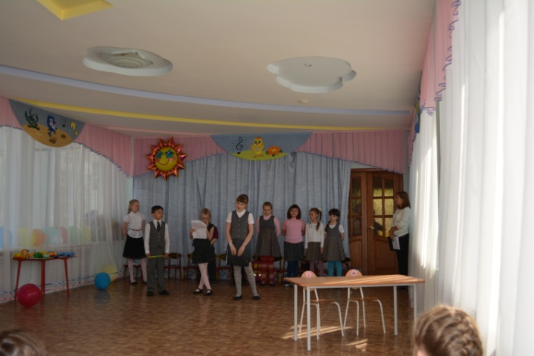
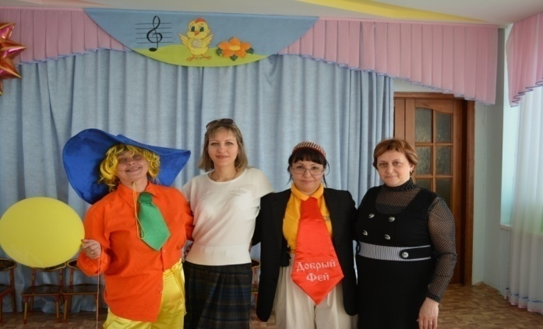
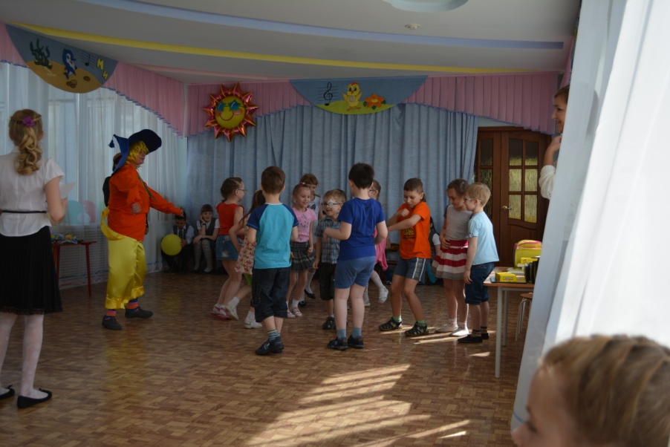
Мы дошкольниками были.»
Цель: Формирование позитивного представления о школе.

Slide 14
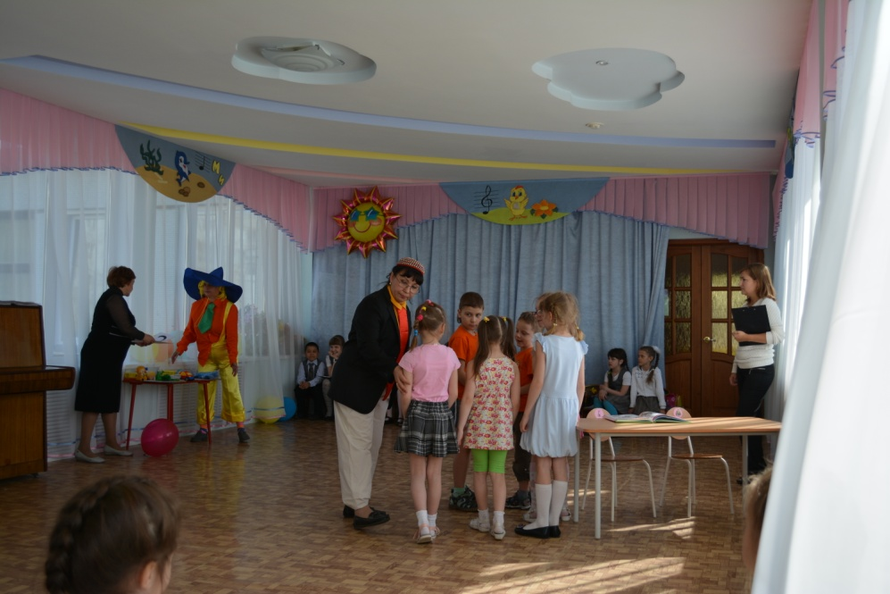
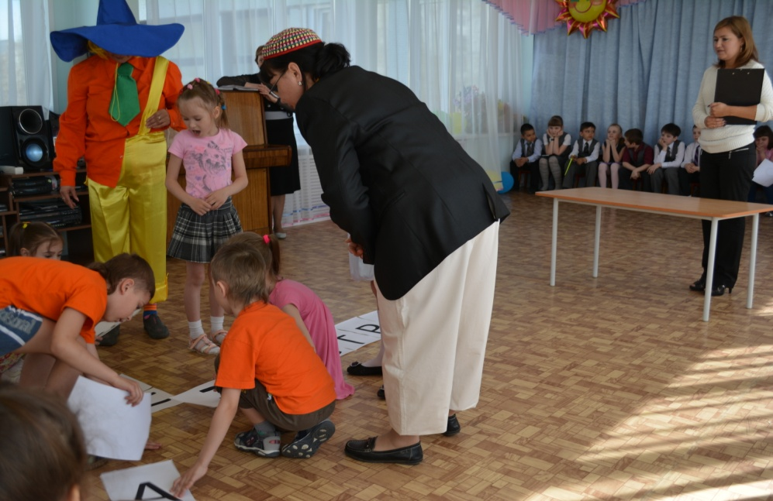
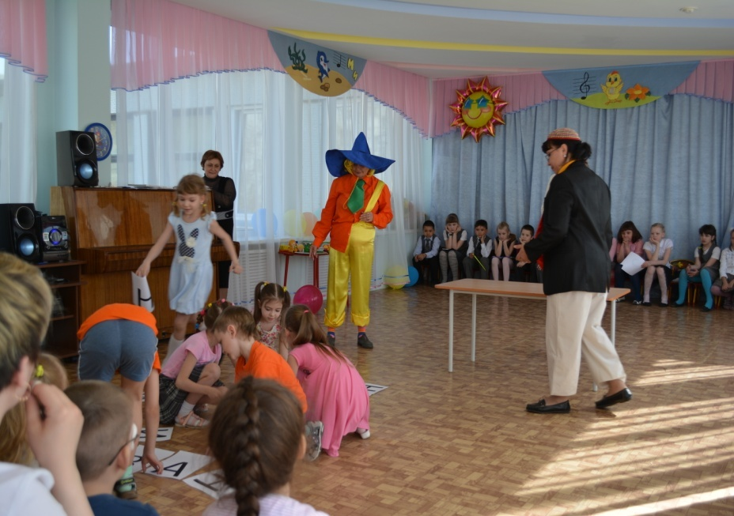

Slide 15
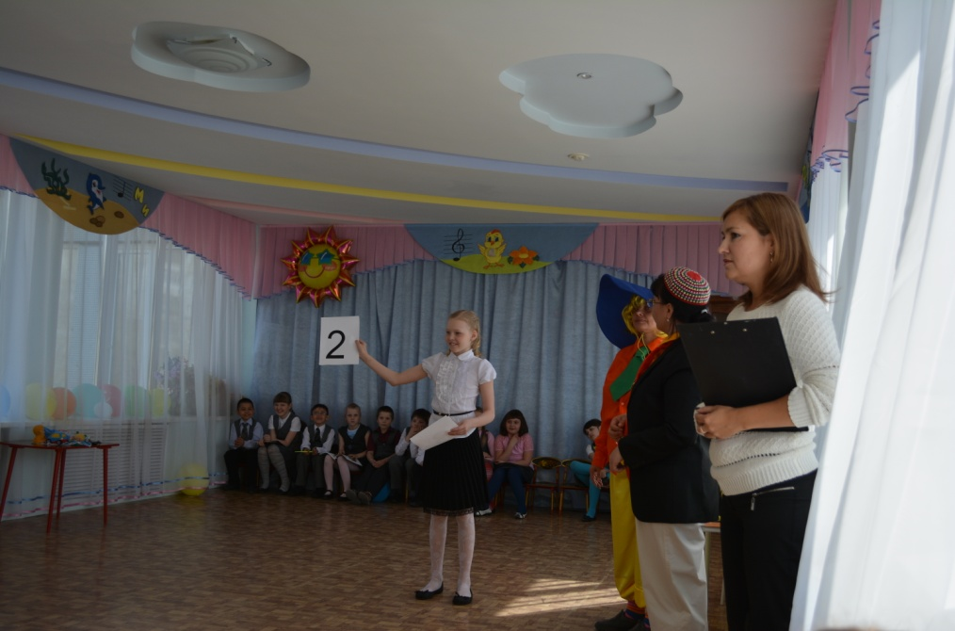
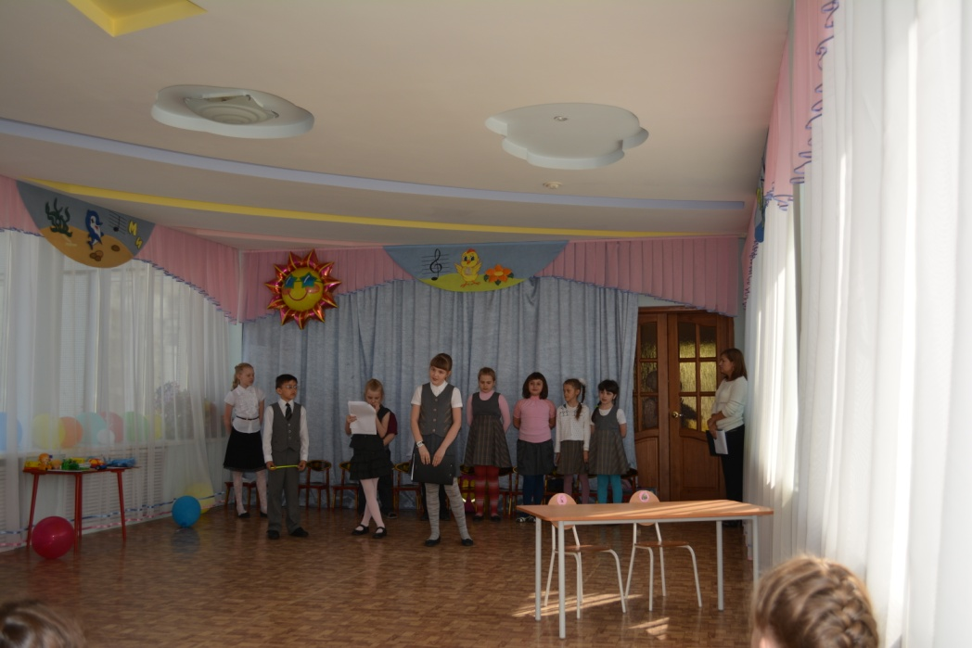

Slide 16
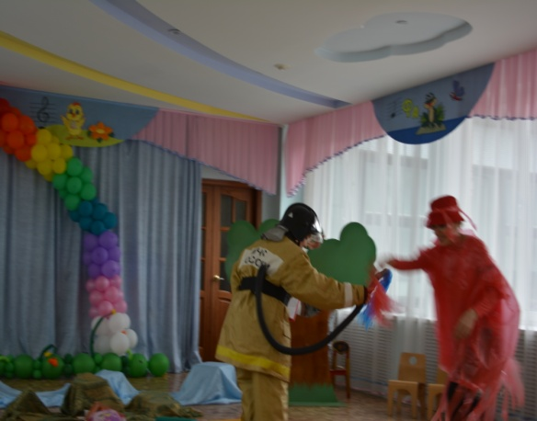
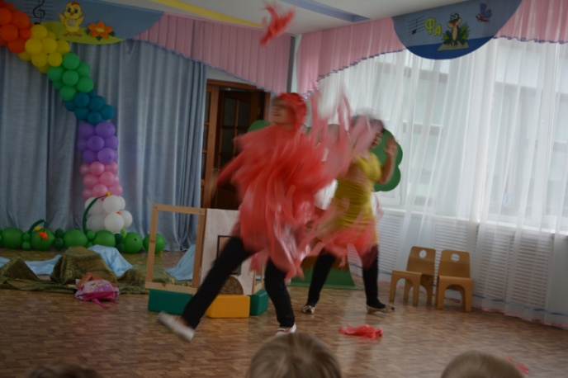
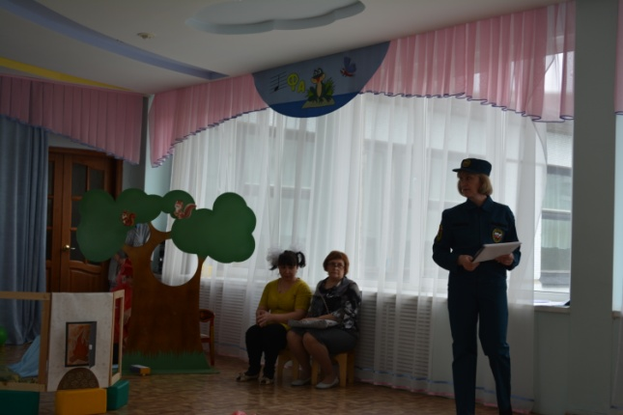
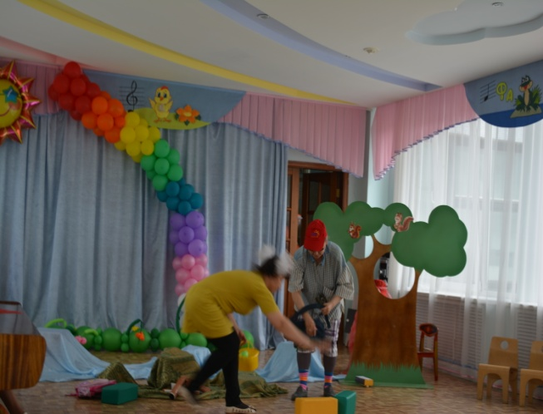
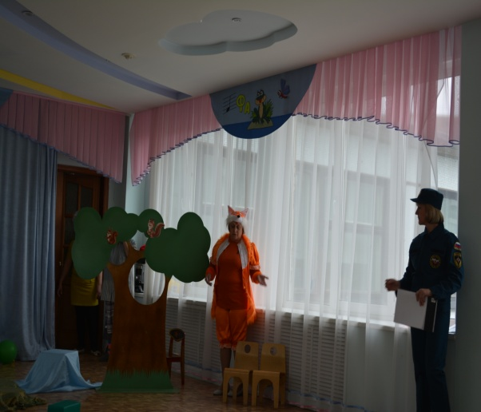
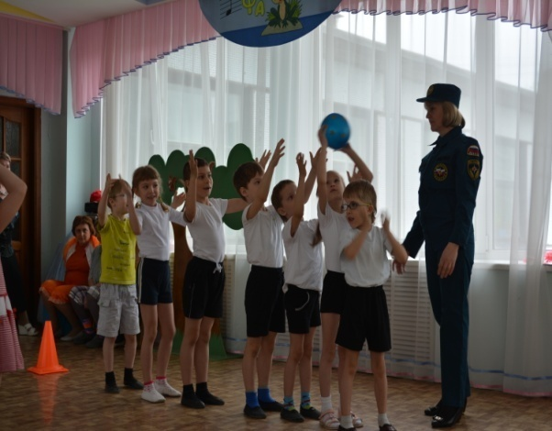
«Я хочу с огнем дружить».
Цель:Формирование основ безопасного поведения в быту, природе.

Slide 17
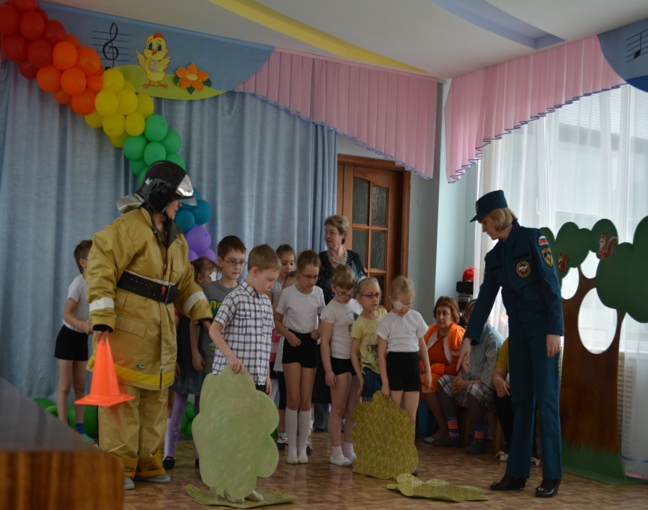
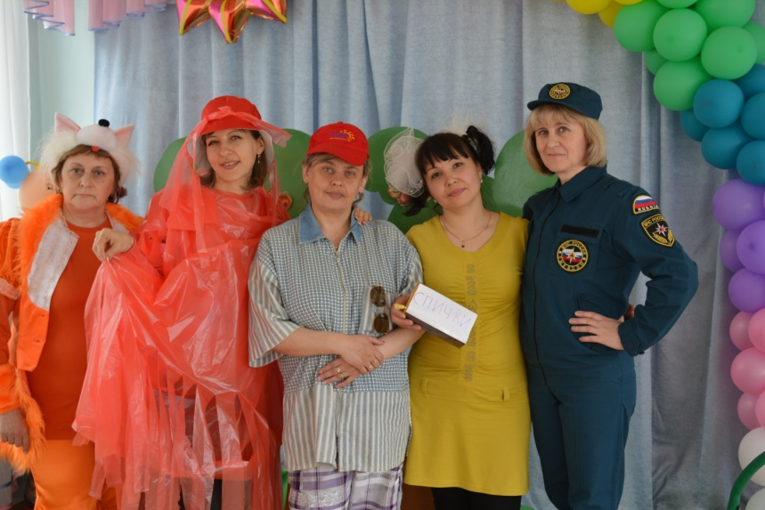
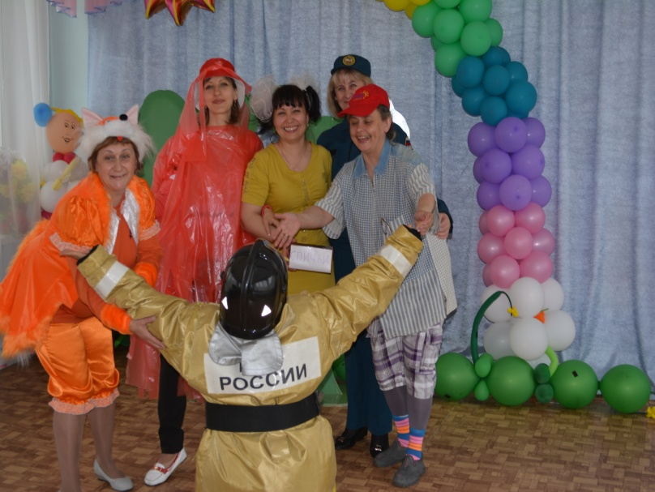

Slide 18
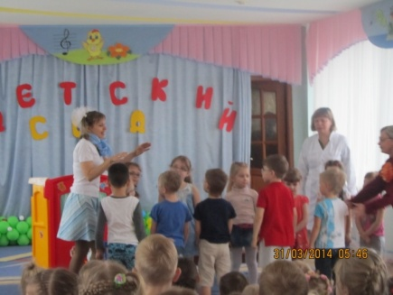
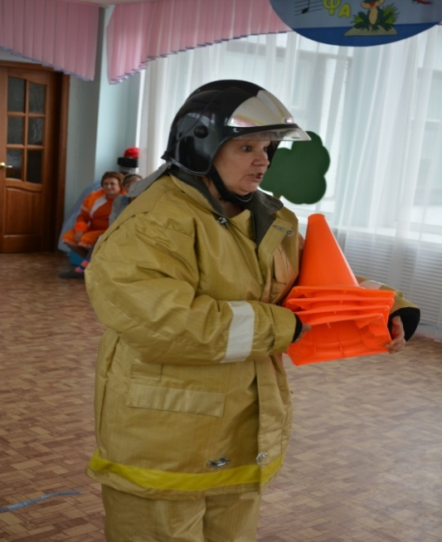
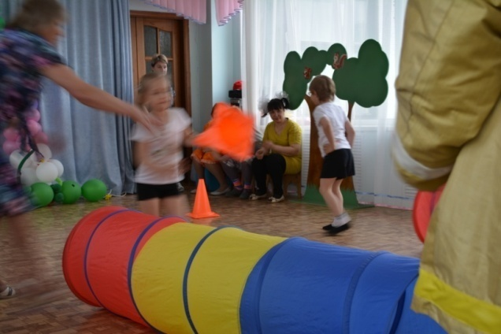
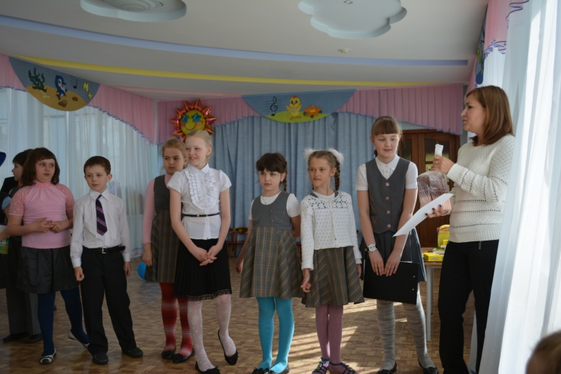
3 Этап заключительный
Презентация мероприятий.

Slide 19
4 Этап-Ресурсное обеспечение.
В проекте используются имеющиеся ресурсы(костюмы, атрибуты, ) совершенствуются декорации,
Активное включение и оказание необходимой помощи(использование реальных костюмов, париков, готовятся атрибуты, приглашаются действующие полицейский, военный , врач ..)
Минимальные финансовые затраты были потрачены на изготовление некоторых костюмов.

Slide 20
Аналитико-рефлексивный этап.
В результате проведённого практика-ориентированного комплекса мероприятий, было выявлено, что у большинства детей сформировалось представление о культуре здорового образа жизни.
Планируется и дальнейшая работа в данном направлении.

Slide 21
Спасибо за внимание

